Slide 1
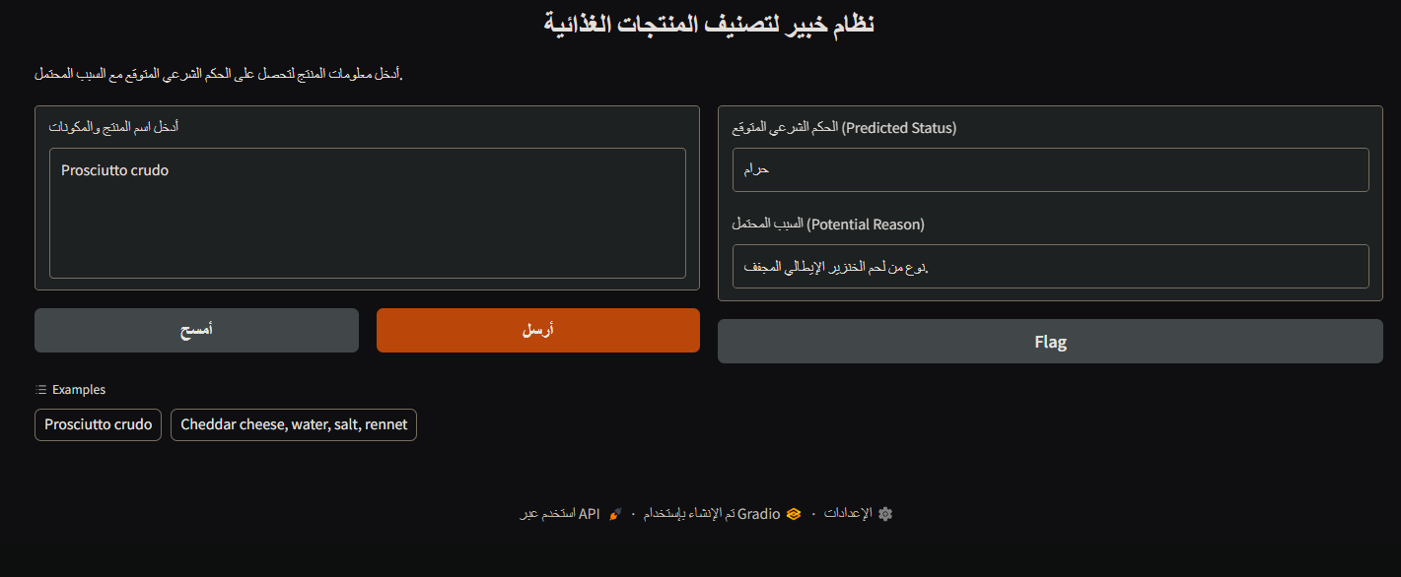
"يقين (Yaqeen)
نموذج ذكاء إصطناعي
لتصنيف المنتجات الغذائية
نظام ذكاء اصطناعي متكامل يستخدم معالجة اللغات الطبيعية وتعلم الآلة لتصنيف المنتجات الغذائية تلقائيًا إلى "حلال"، "حرام"، أو "مشتبه فيه" بناءً على قائمة مكوناتها.

Slide 2




فريق العمل والإشراف الأكاديمي
إعداد وتطوير المهندسين
علي القواس و طارق العمري و عبدالرحمن سنان
تحت إشراف
م. مالك المصنف
شكر وتقدير خاص
للدكتور عادل العفيري على توجيهاته ودعمه.

Slide 3




العمل المستقبلي
تحسين قاعدة المعرفة
إضافة مكونات ومترادفات بلغات متعددة.
نماذج متقدمة
تجربة نماذج تعلم عميق (مثل BERT).
آلية التغذية الراجعة
تفعيل زر "Flag" لجمع تصحيحات المستخدمين.
معالجة عدم التوازن
تجربة تقنيات مثل SMOTE للفئات النادرة.

Slide 4
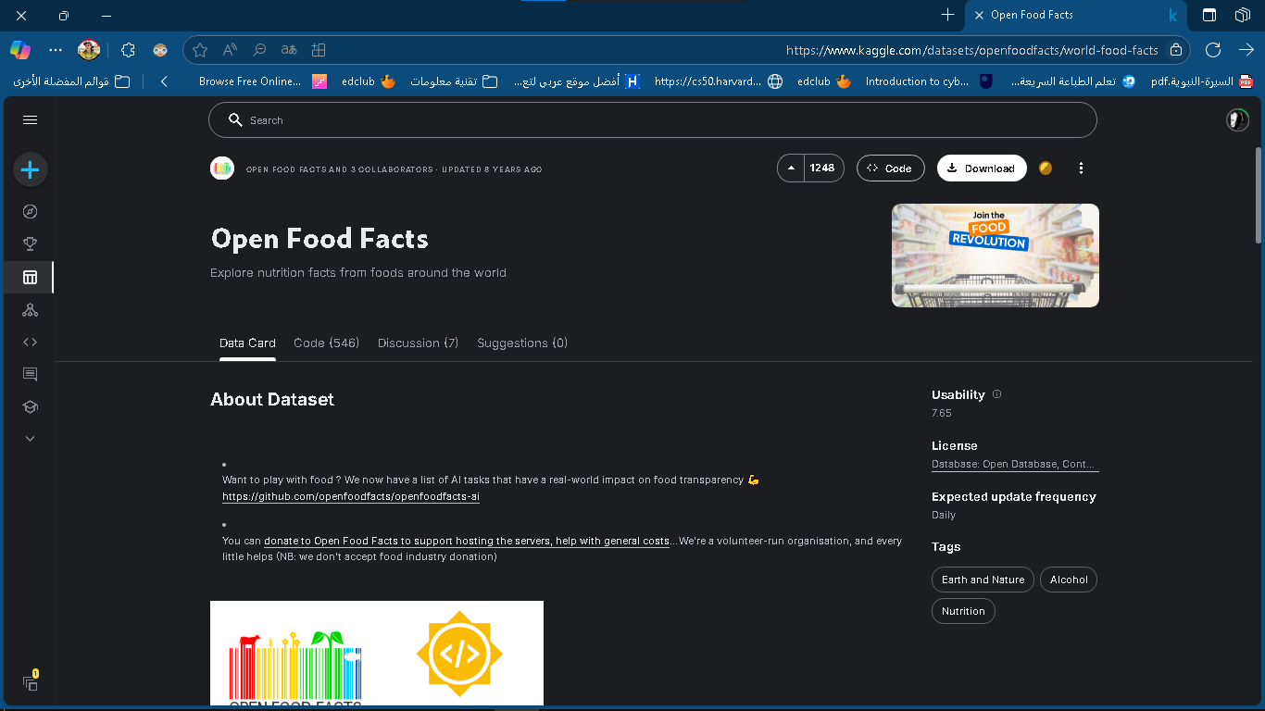
البيانات المستخدمة

Slide 5
مقدمة ونظرة عامة على المشروع
التأسيس واستكشاف البيانات
فهم طبيعة المشكلة والبيانات المتاحة.
بناء النظام الخبير
إنشاء العقل المفكر لتطبيق القواعد الشرعية.
تطوير نموذج تعلم الآلة
تدريب طالب ذكي يتعلم من النظام الخبير.
التقييم والتحسين
اختبار النموذج وفهم نقاط قوته وضعفه.
النشر والمنتج النهائي
تحويل العمل إلى أداة عملية للمستخدمين.

Slide 6

المرحلة الأولى: التأسيس واستكشاف البيانات
الهدف
فهم أبعاد المشكلة وتحديد الموارد اللازمة.
خطوات العمل
استيراد المكتبات (Pandas, NumPy, Matplotlib, Seaborn, Scikit-learn).
تحميل البيانات من Open Food Facts مليوني منتج
التحليل الاستكشافي (EDA) للبيانات.
النتائج الرئيسية: ضخامة البيانات تؤكد ضرورة الأتمتة، والميزات الحاسمة في الأعمدة النصية. تحدي البيانات المفقودة استدعى التركيز على الأعمدة الأكثر اكتمالًا.

Slide 7
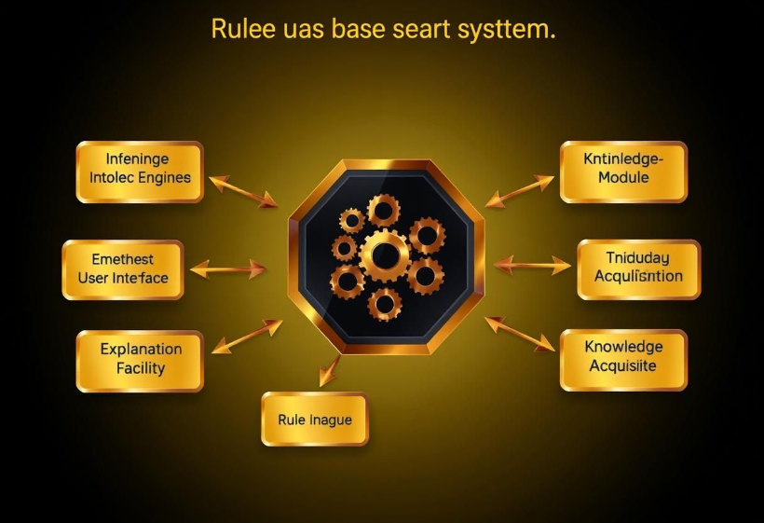
المرحلة الثانية: بناء النظام الخبير العقل المفكر
الهدف
إنشاء "حقيقة مرجعية" موثوقة لتصنيف البيانات بدقة.
خطوات العمل
بناء قاموس شرعي شامل للمكونات (comprehensive_ingredients_db).
استخدام التعابير النمطية (Regular Expressions) لضمان دقة البحث عن المكونات.
تطبيق النظام على جميع المنتجات في مجموعة البيانات.
تم تصنيف ما يقارب 2 مليون منتج بنجاح، و
تم حفظ البيانات في ملف classified_products.parquet. هذا يوفر مجموعة بيانات ضخمة وعالية الجودة لتدريب نماذج تعلم الآلة.

Slide 8




المرحلة الثالثة: تطوير نموذج تعلم الآلة
هندسة الميزات
دمج الأعمدة النصية الأربعة في عمود واحد (text_features).
التحويل الرقمي
استخدام TF-IDF لتحويل النصوص إلى أرقام، بـ 50000 ميزة وngram_range=(1,2).
التدريب
تدريب نموذج الانحدار اللوجستي ببيانات مقسمة 80% تدريب و 20% اختبار، مع class_weight='balanced'.

Slide 9
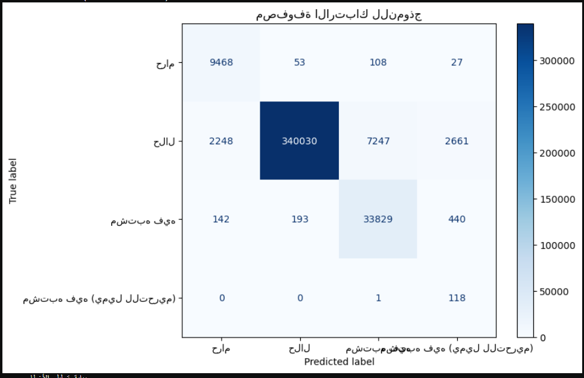
المرحلة الرابعة: التقييم والتحسين
53
98%
96.69%
أخطاء "حرام" كـ "حلال"
استدعاء فئة "حرام"
دقة إجمالية
نجاح النموذج في تحديد المنتجات المحرمة.
دقة النموذج على مجموعة الاختبار.
عدد المنتجات المحرمة التي تم تصنيفها خطأ.
أكدت هذه المرحلة قوة النموذج وقدرته على تحديد المنتجات المحرمة بدقة عالية، مع تحليل للأخطاء لتحديد مجالات التحسين المستقبلية.

Slide 10






المرحلة الخامسة: النشر والمنتج النهائي
بناء الواجهة
بناء واجهة ويب تفاعلية بسيطة وجميلة باستخدام Gradio.
حفظ النموذج
حفظ خط أنابيب النموذج كاملاً في halal_classifier_model.pkl.
التشغيل الهجين
النموذج يتنبأ، والنظام الخبير يقدم السبب المحتمل.

Slide 11
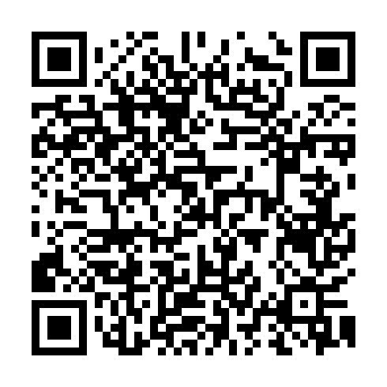
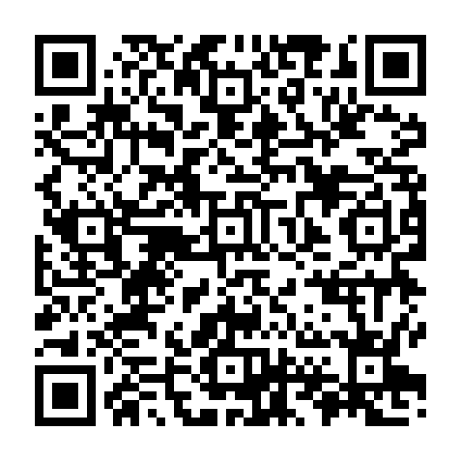
رابط النموذج
Gitgub
Huggingface

